Slide 1
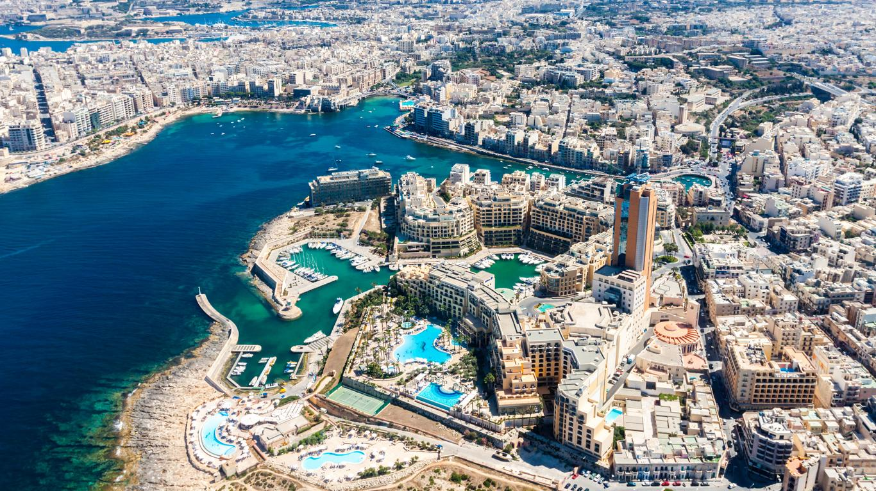
Erasmus English Language Development 2023 – Málta
Trázsi Erzsébet

Slide 2

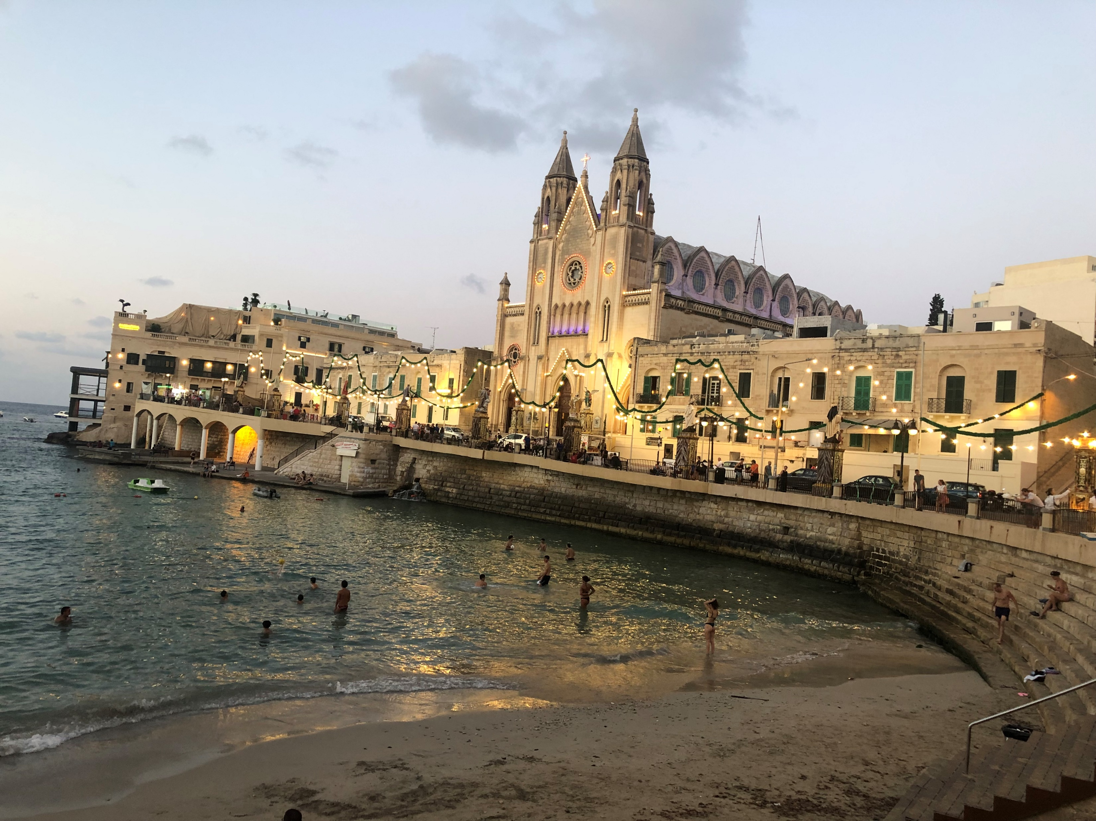
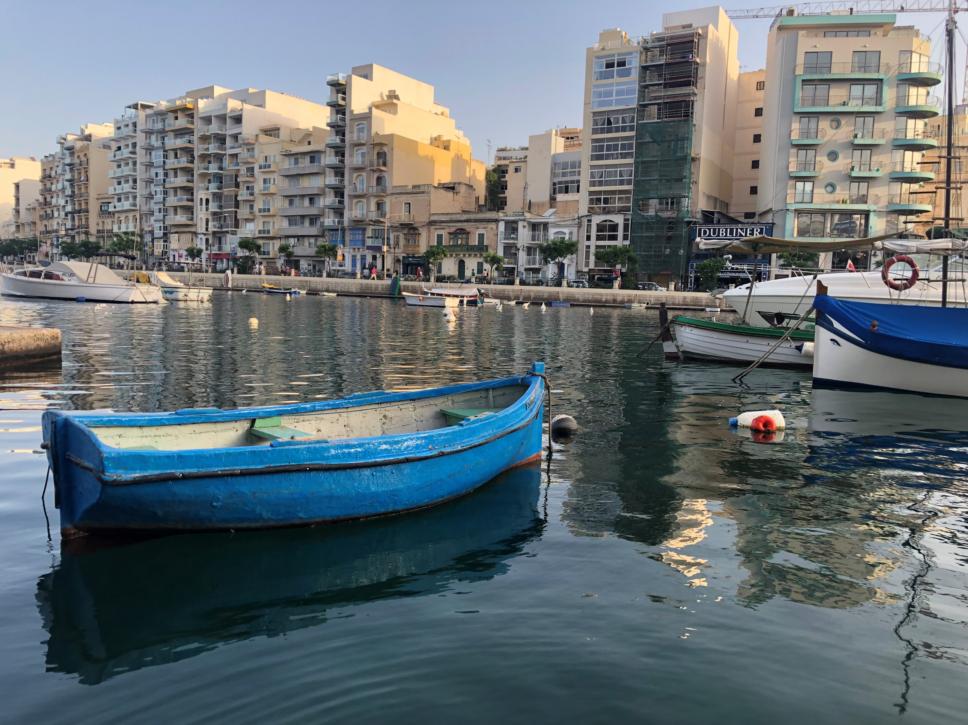
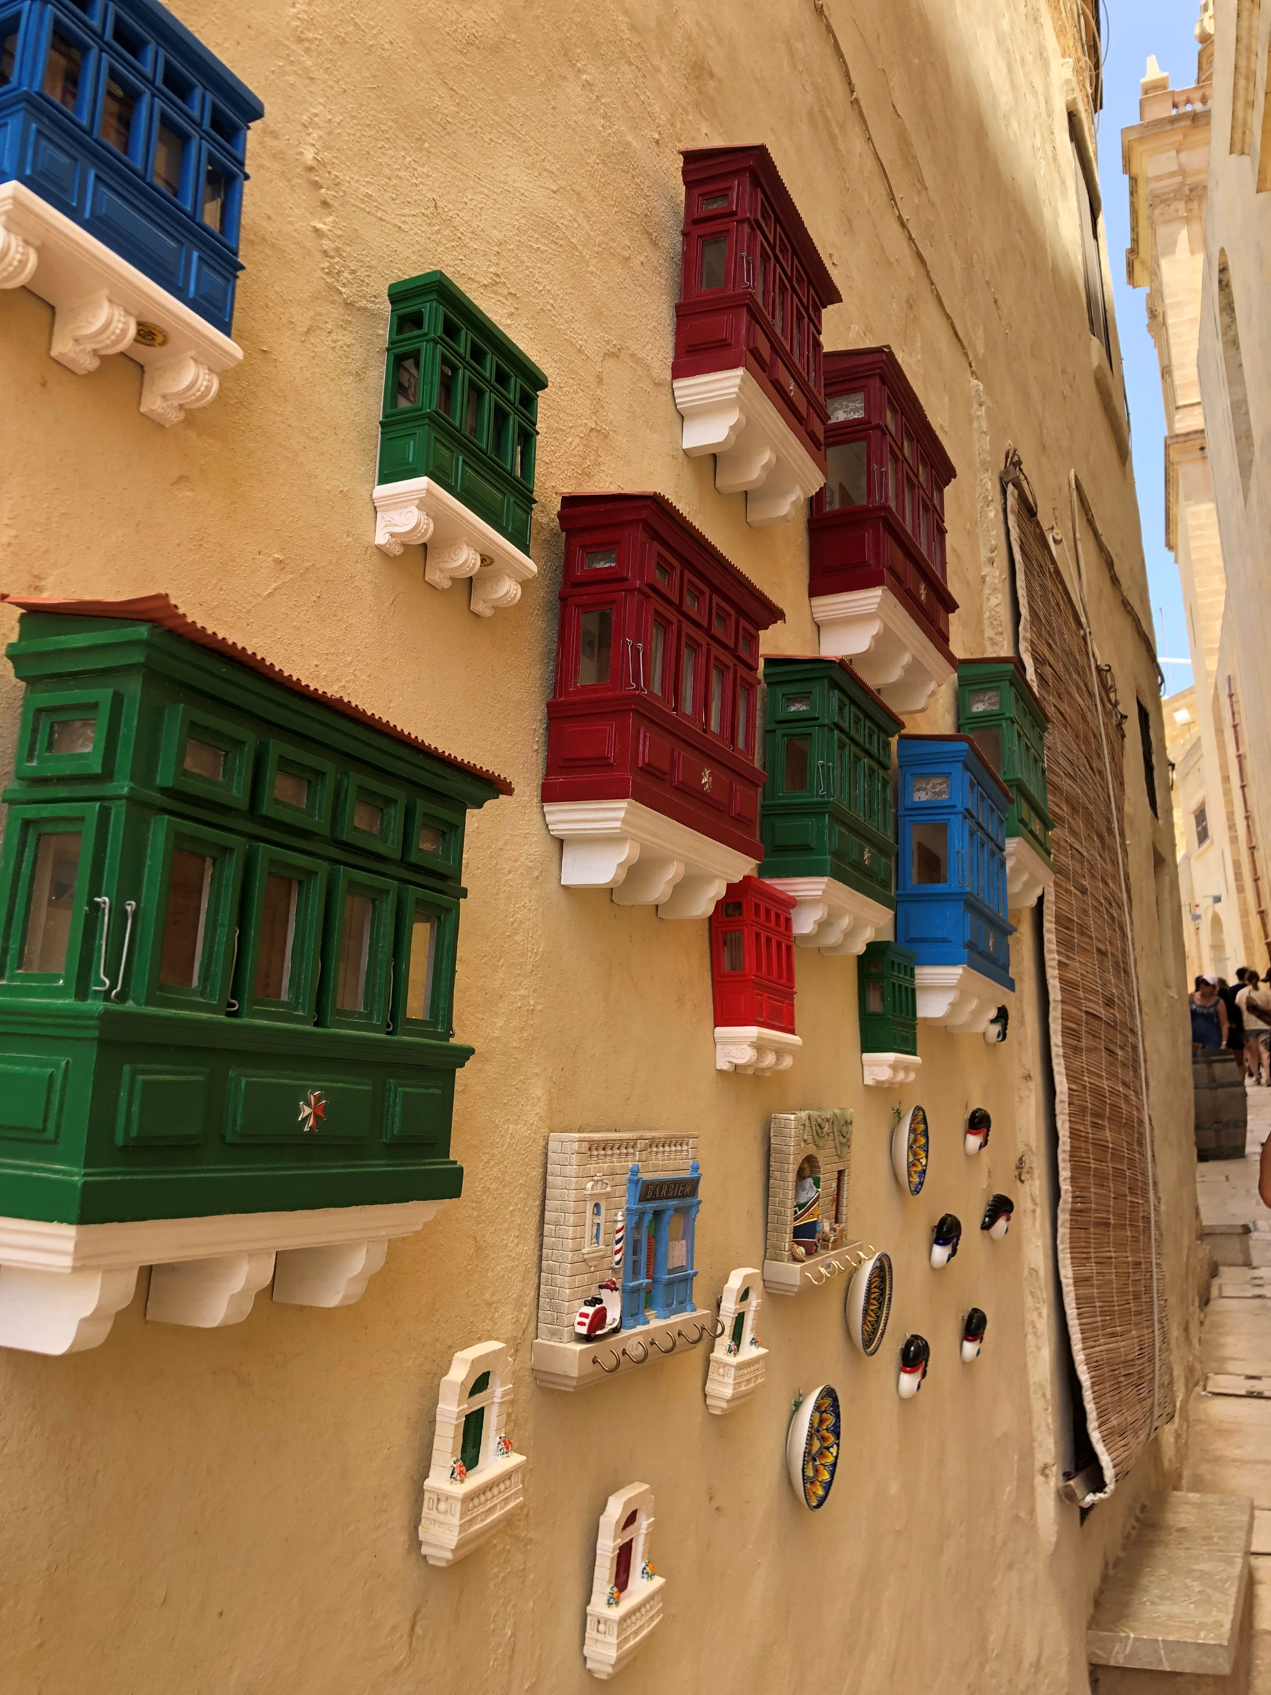
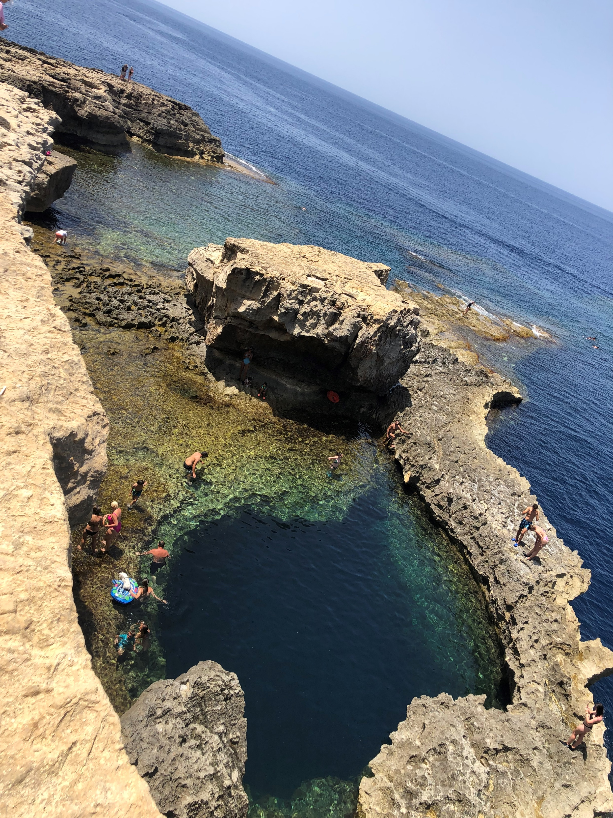
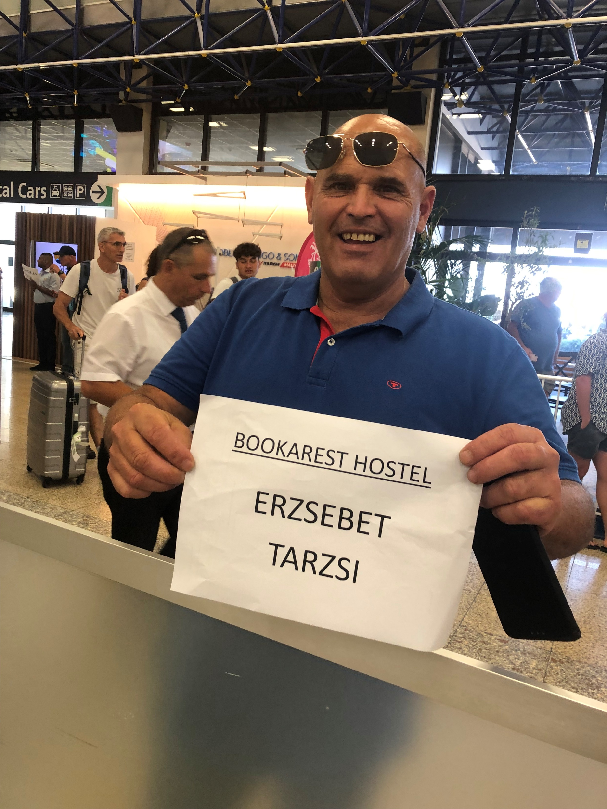
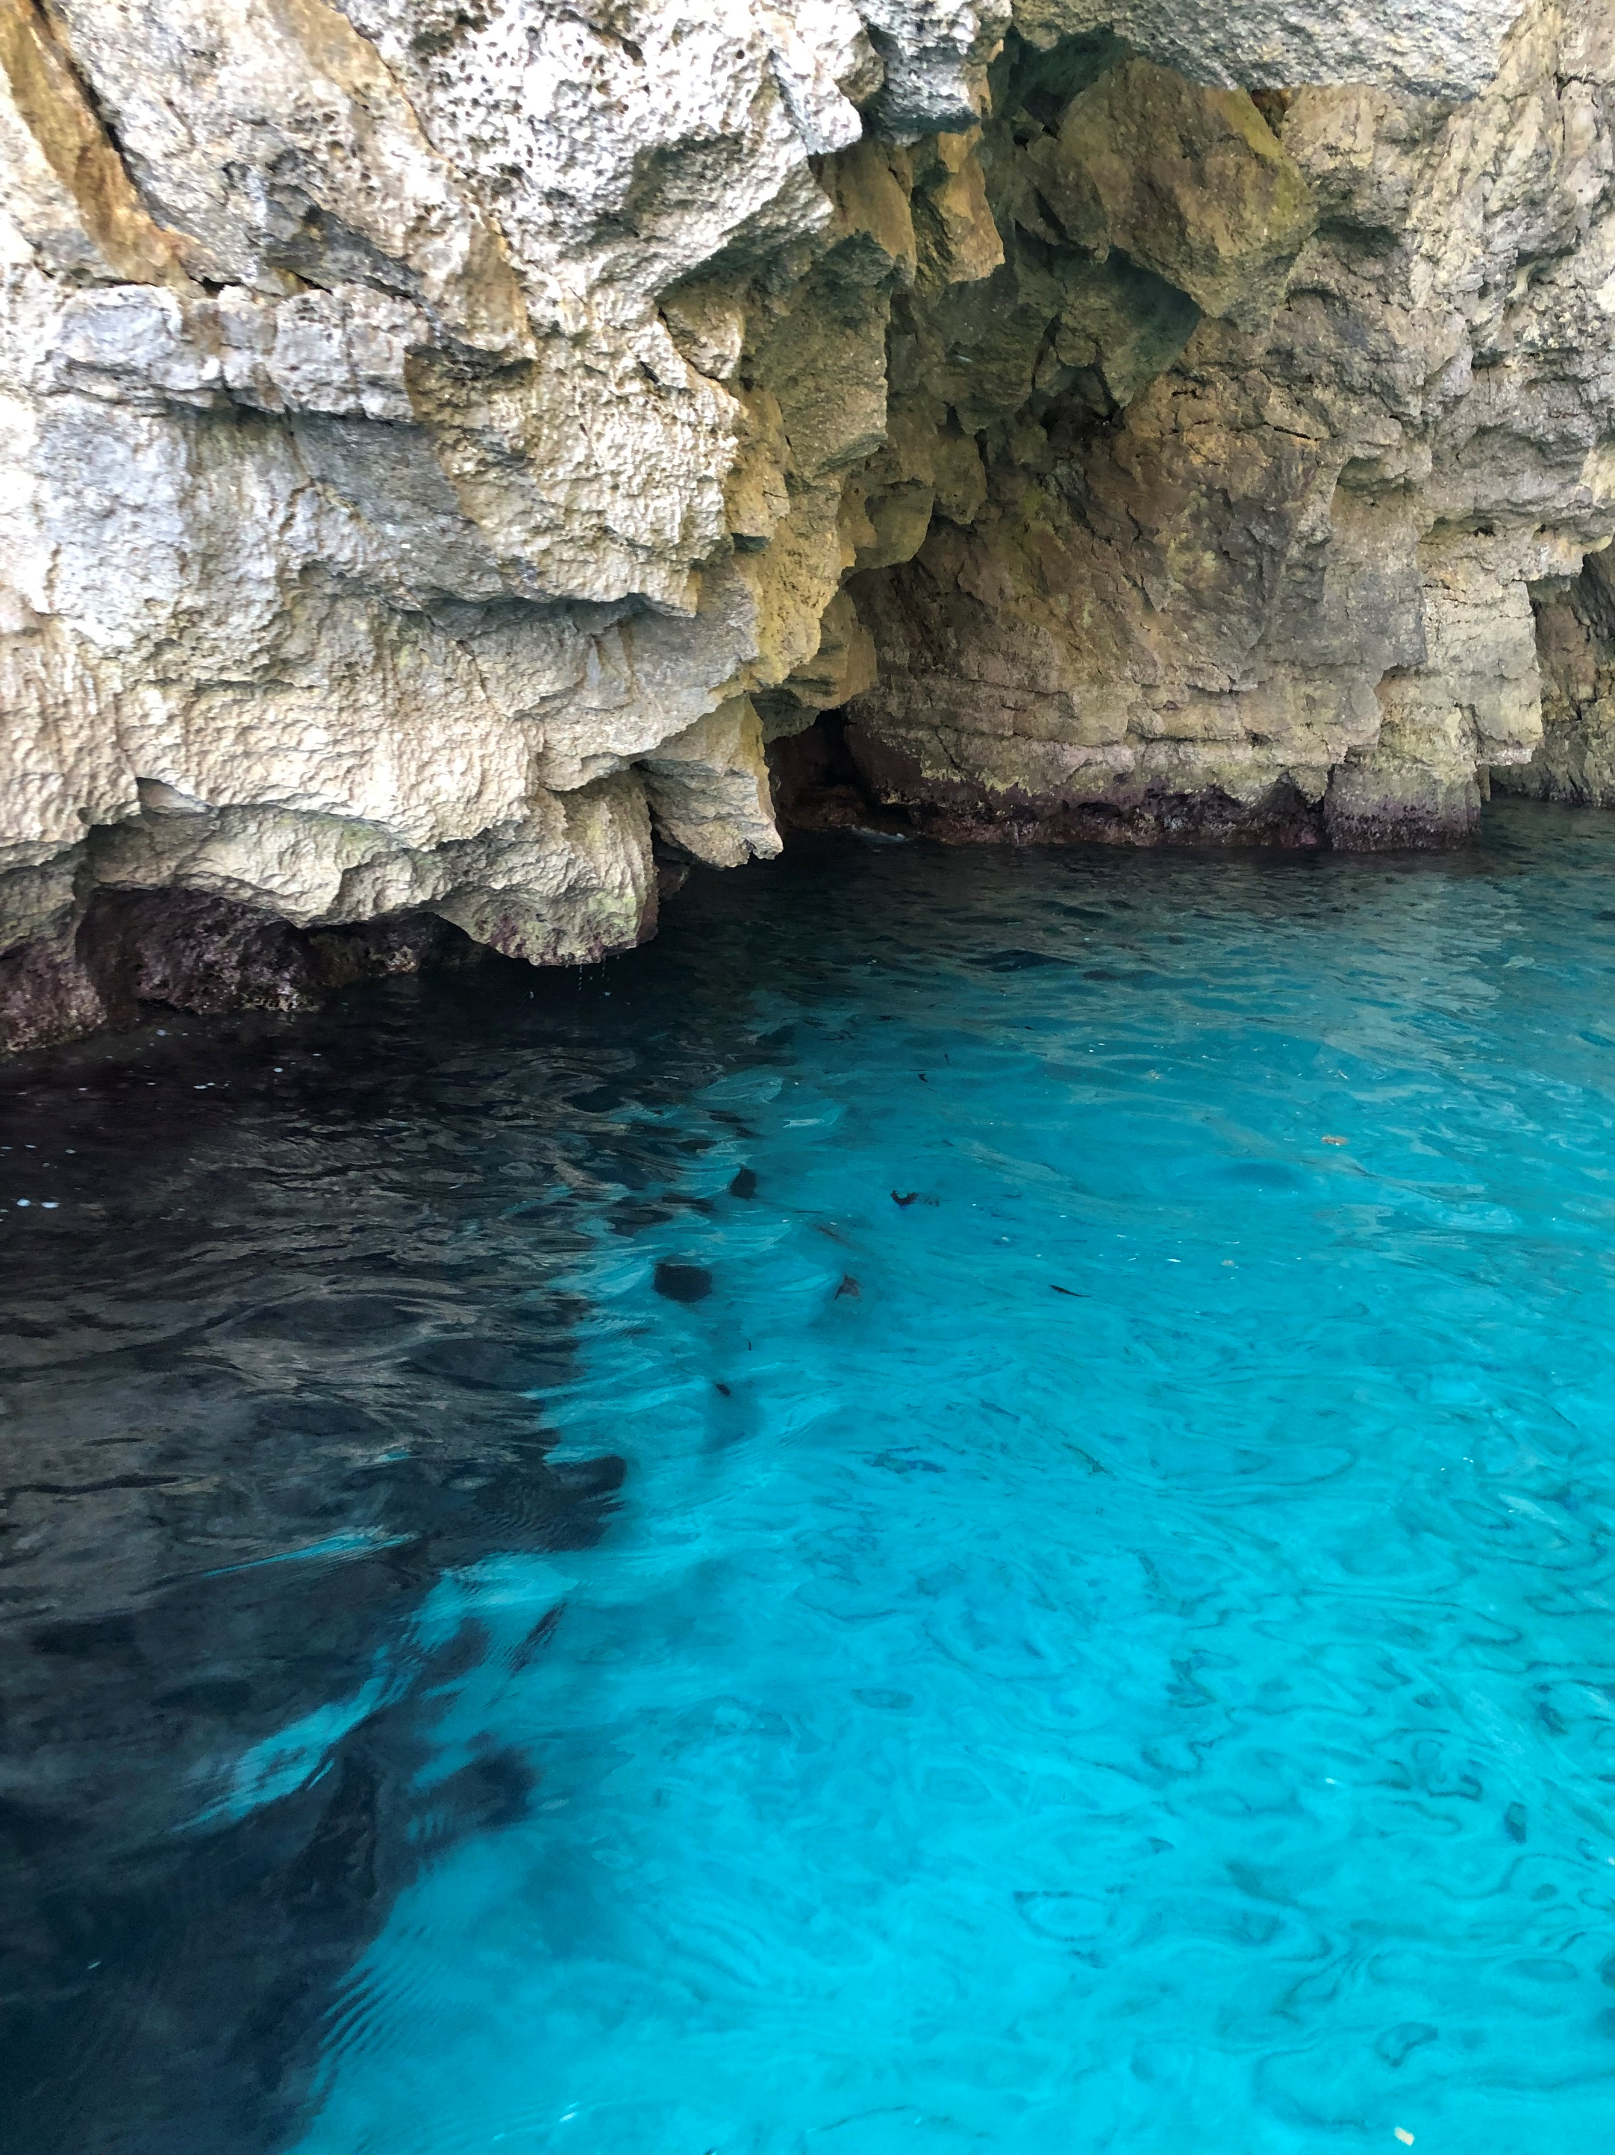
Utazás
Erasmus támogatás
Érdekességek
Látnivalók

Slide 3
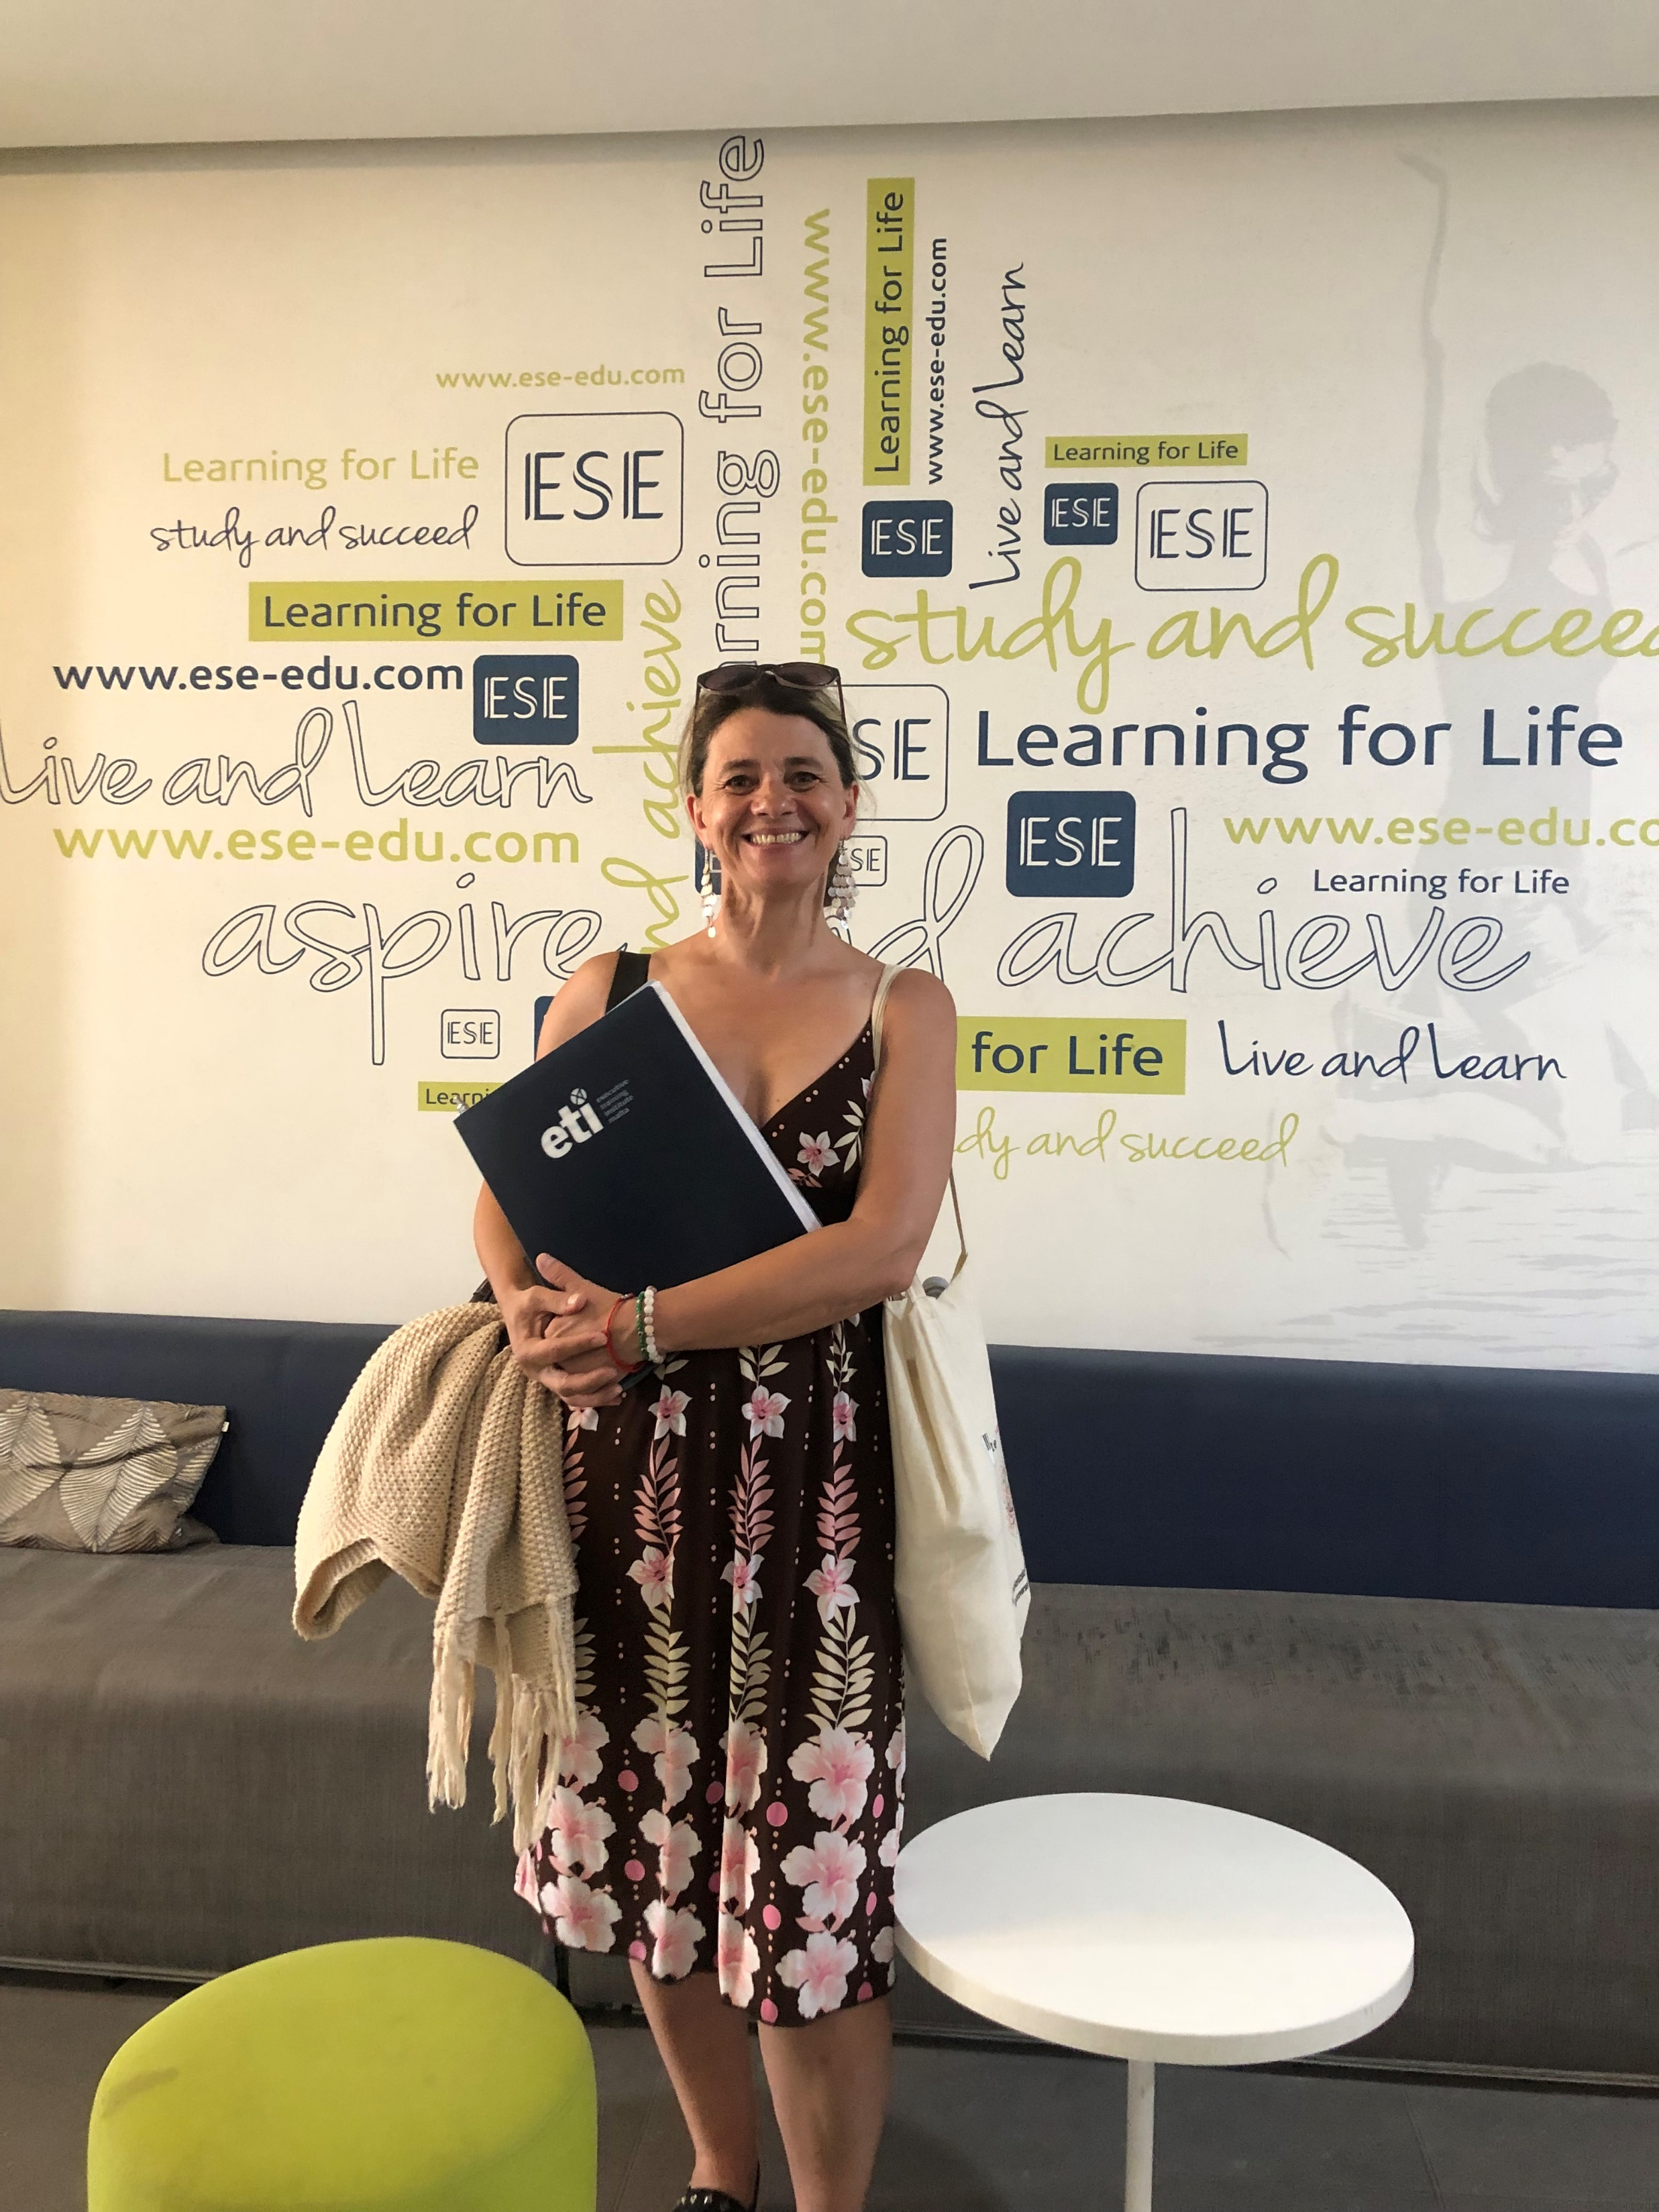
Iskola
Elhelyezkedés
Felszereltség
IKT eszközök
Student kártya
Szervezettség, pontosság
– iskolai szervezett kirándulások

Slide 4
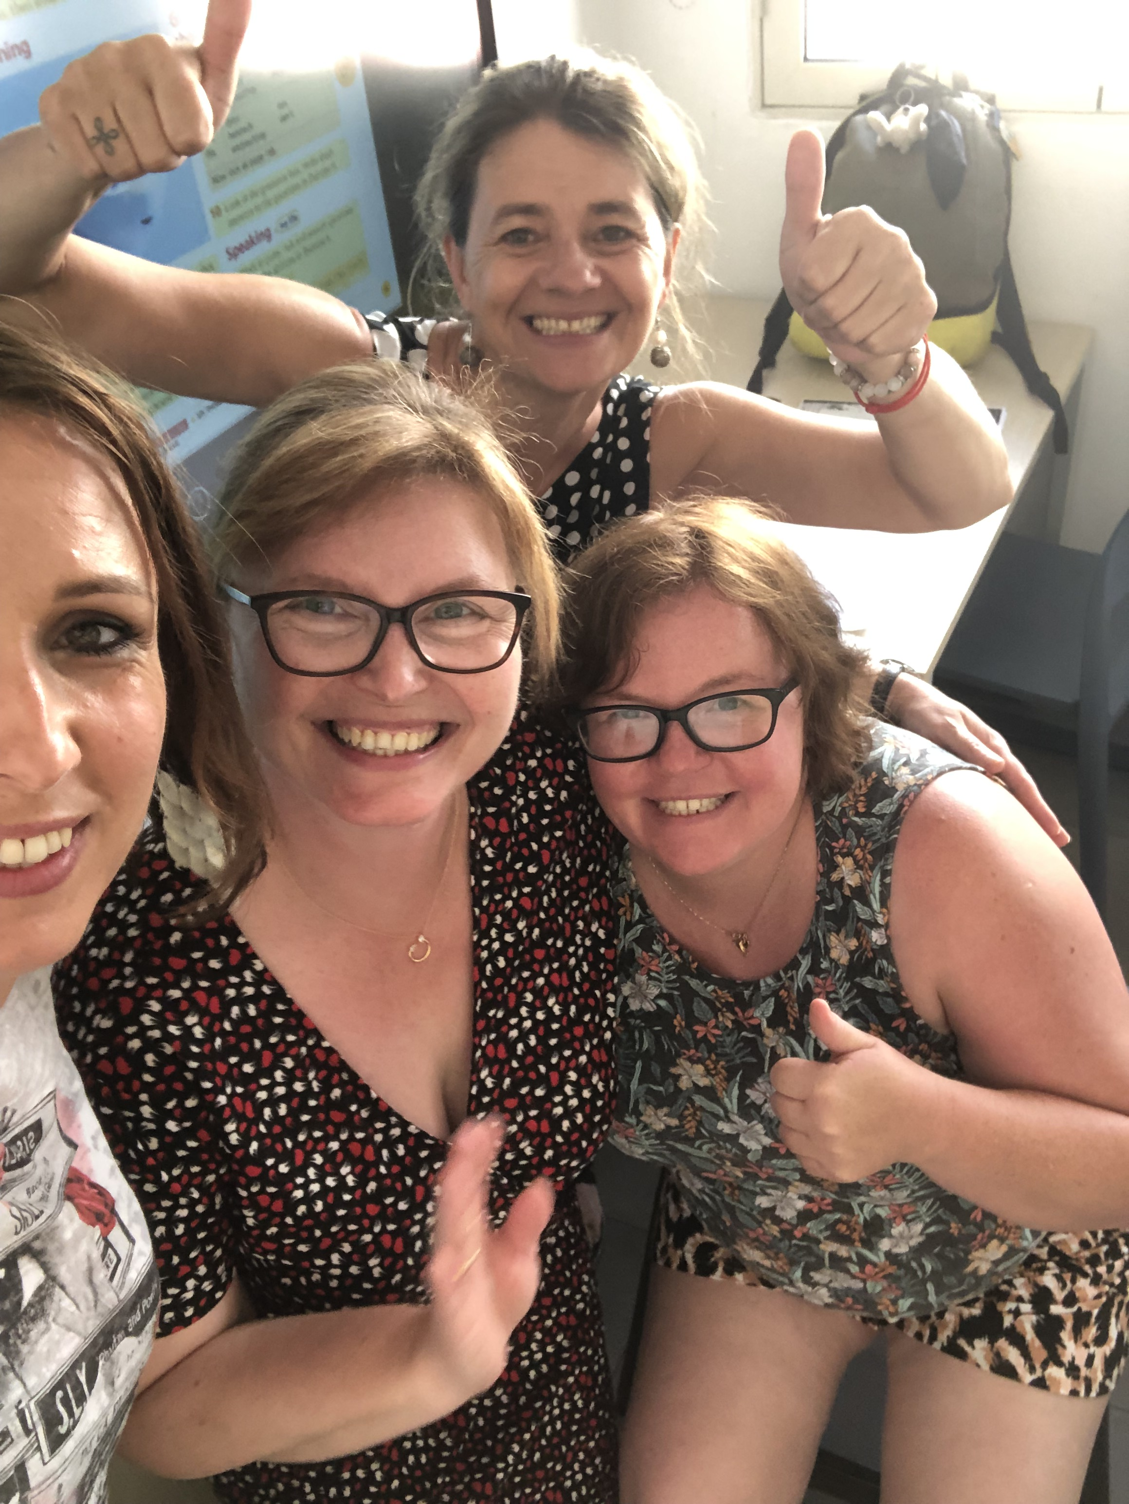
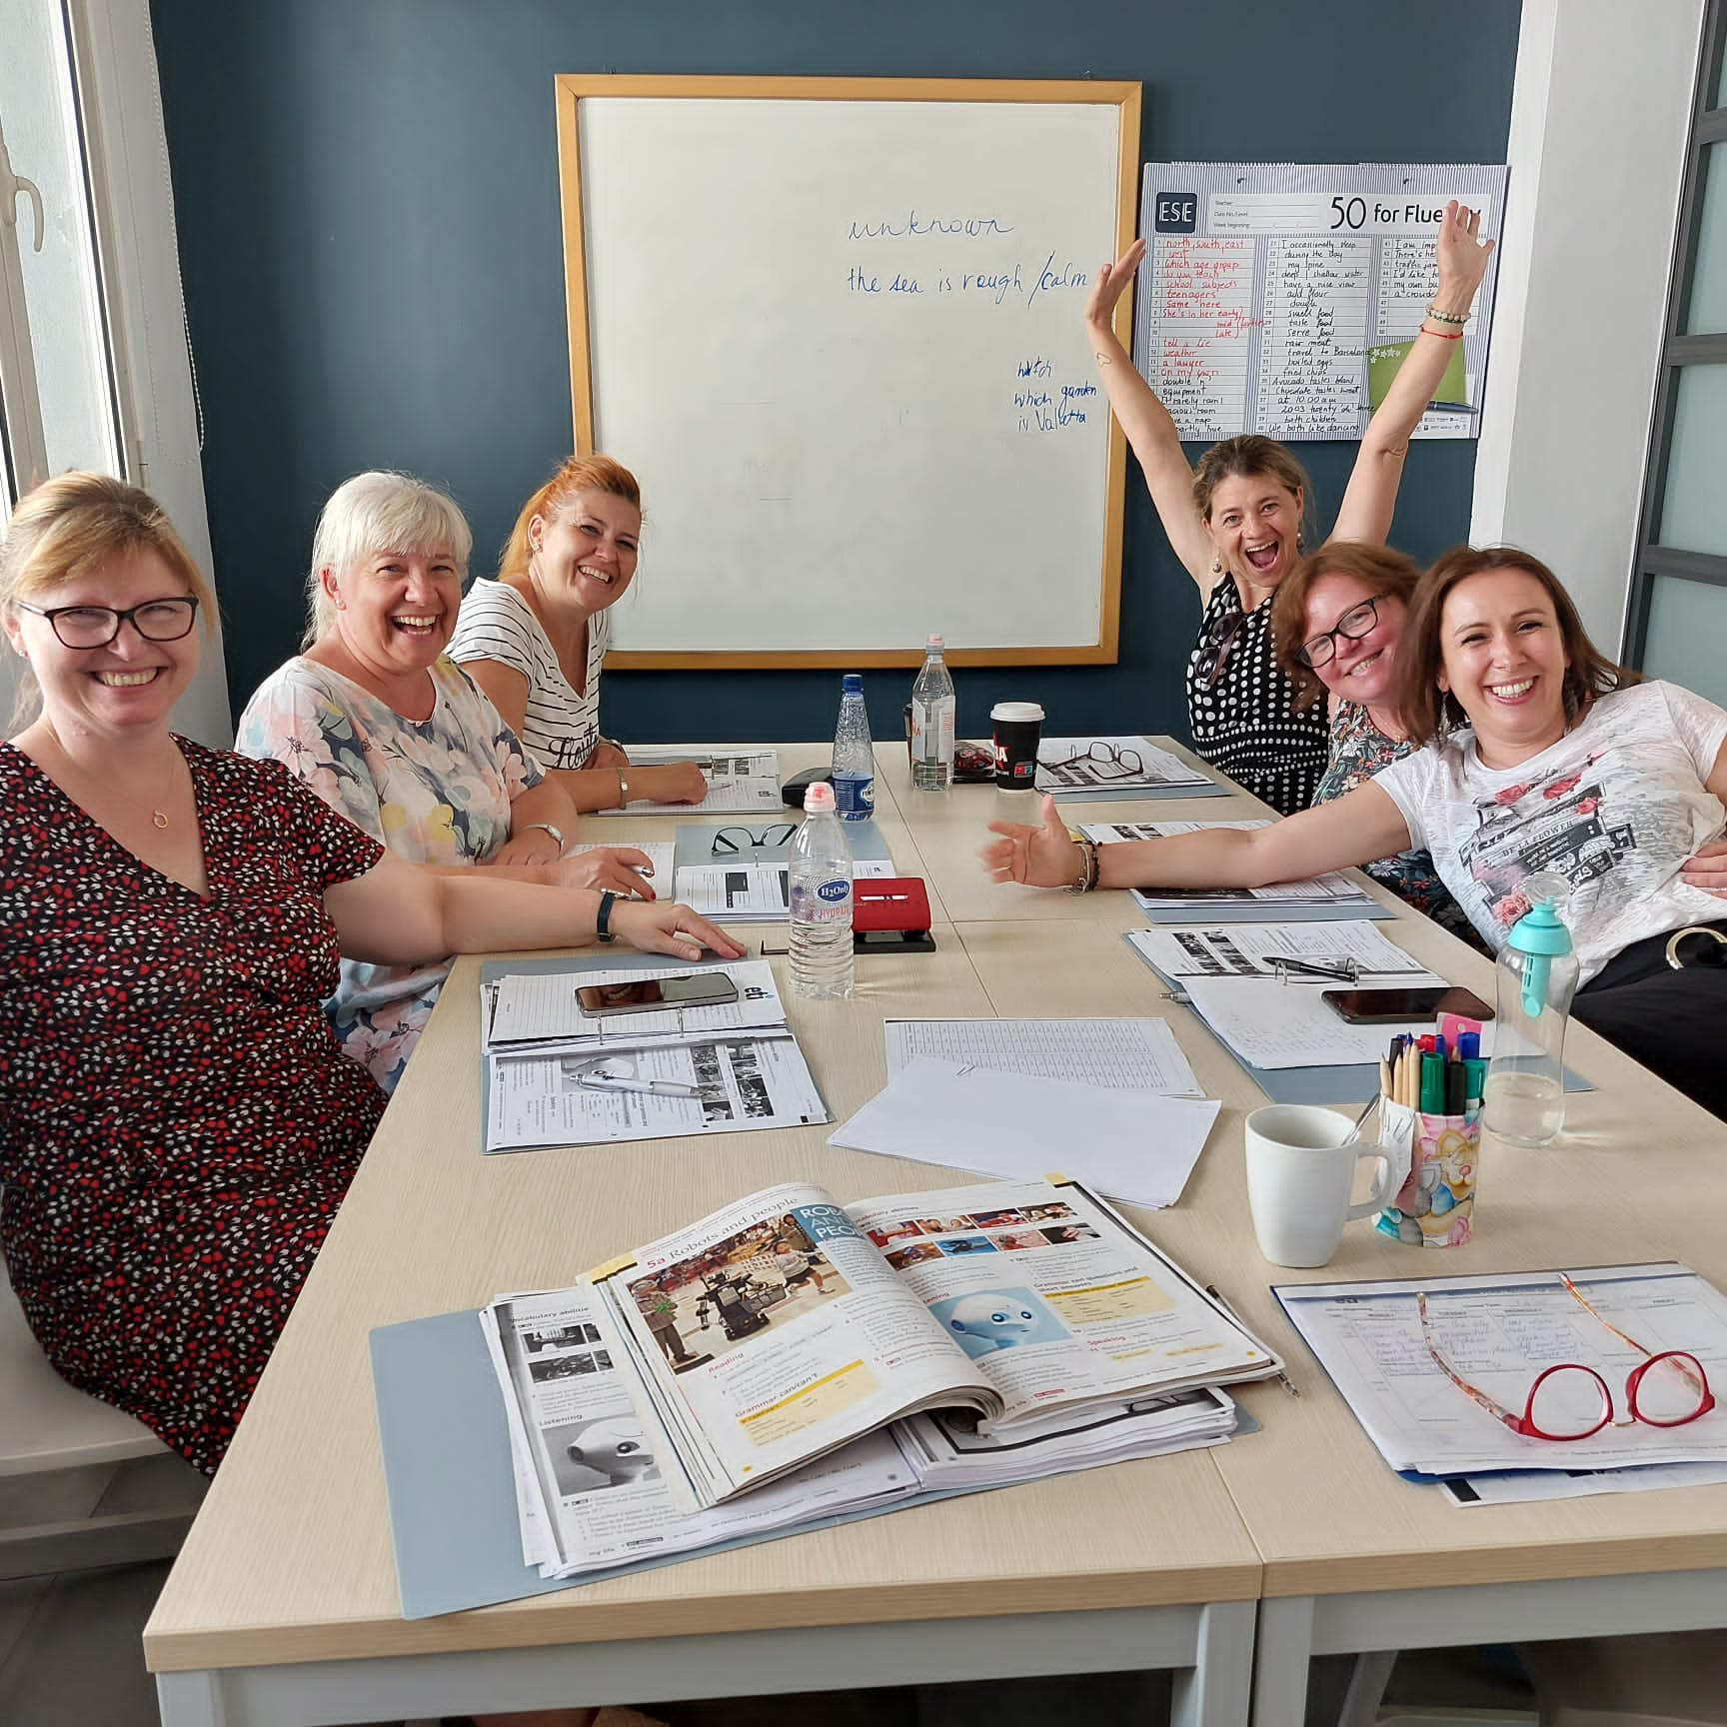
Kurzus
Csoport összetétele
Tudás szint
Csoportdinamika
Tanítási módszer
Motiváció
Tanár személyisége

Slide 5
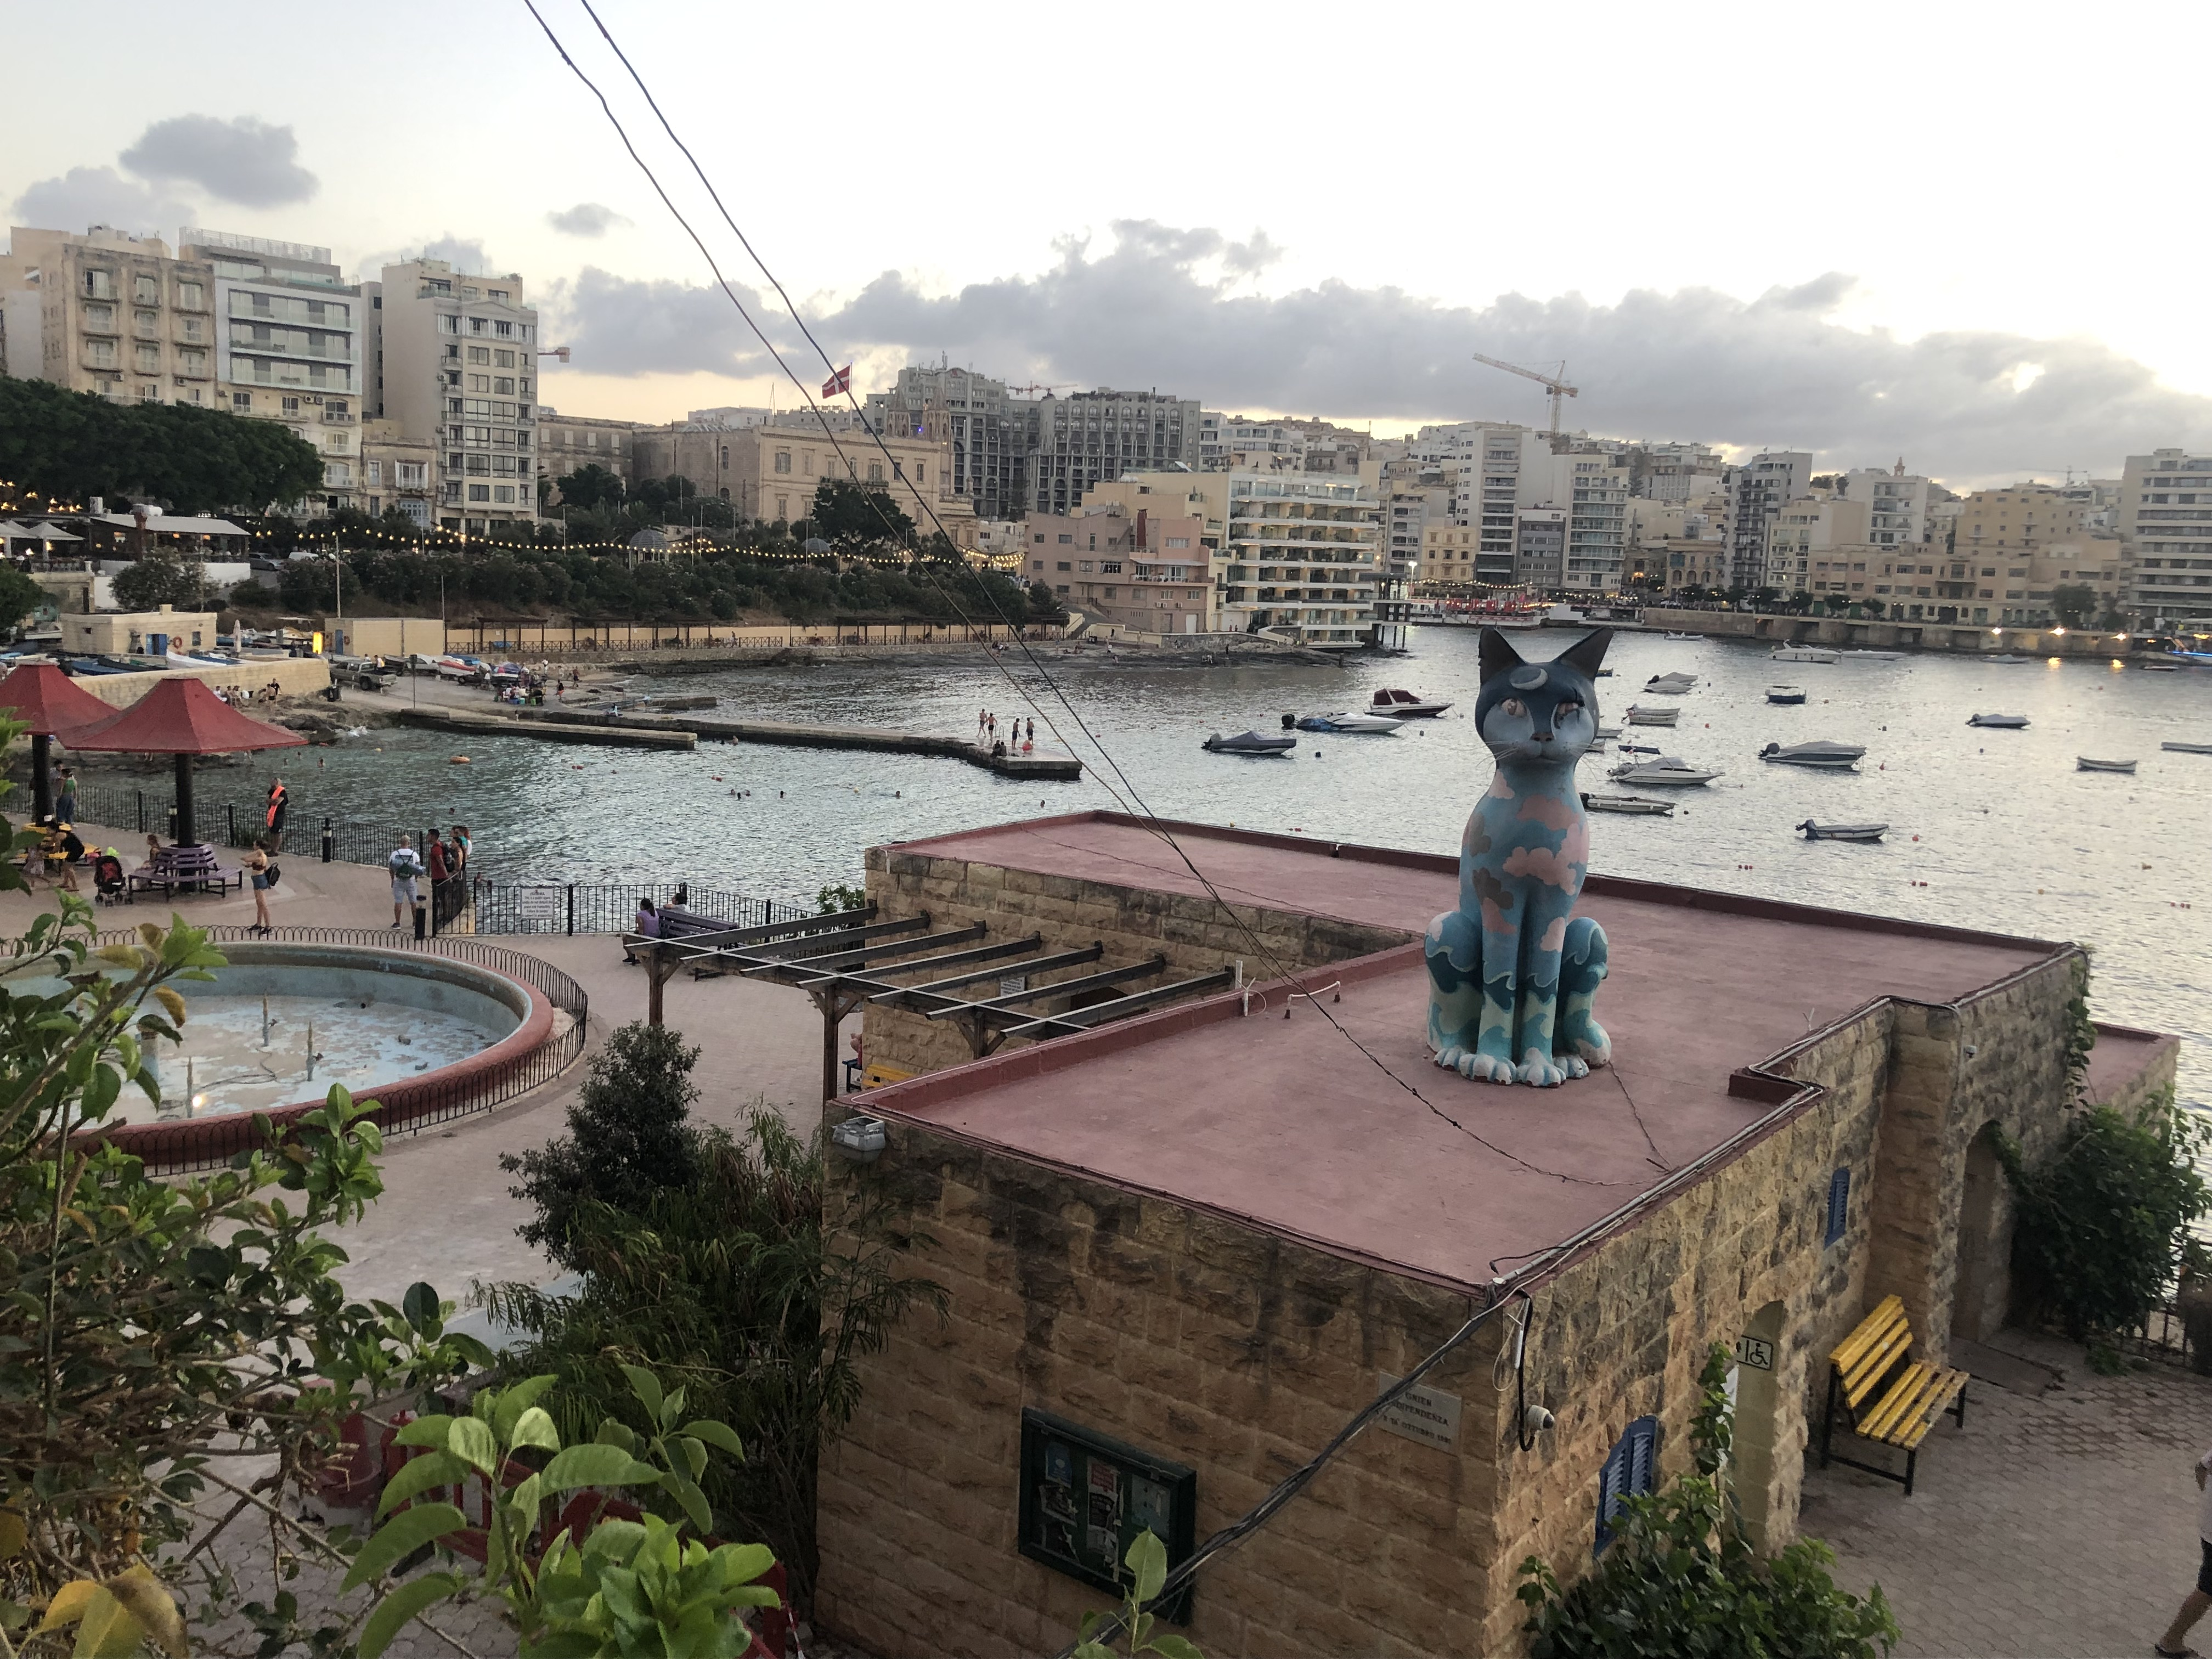
Tematika
Tanulási területek
  Travel
  My holiday
  Familys
  Friends
  In the city
  Times zones
  Robots and people
  Our things
  Technology and me

Slide 6
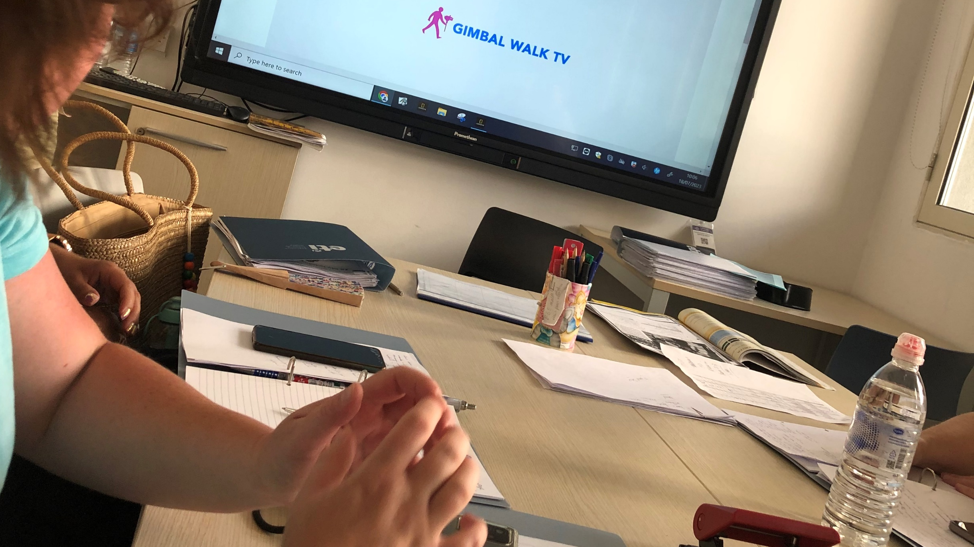
Tanórák menete
Napi rutin
Bevitt témák
Inspiráció – blog videók, üzenet kártyák, fordítás

Slide 7
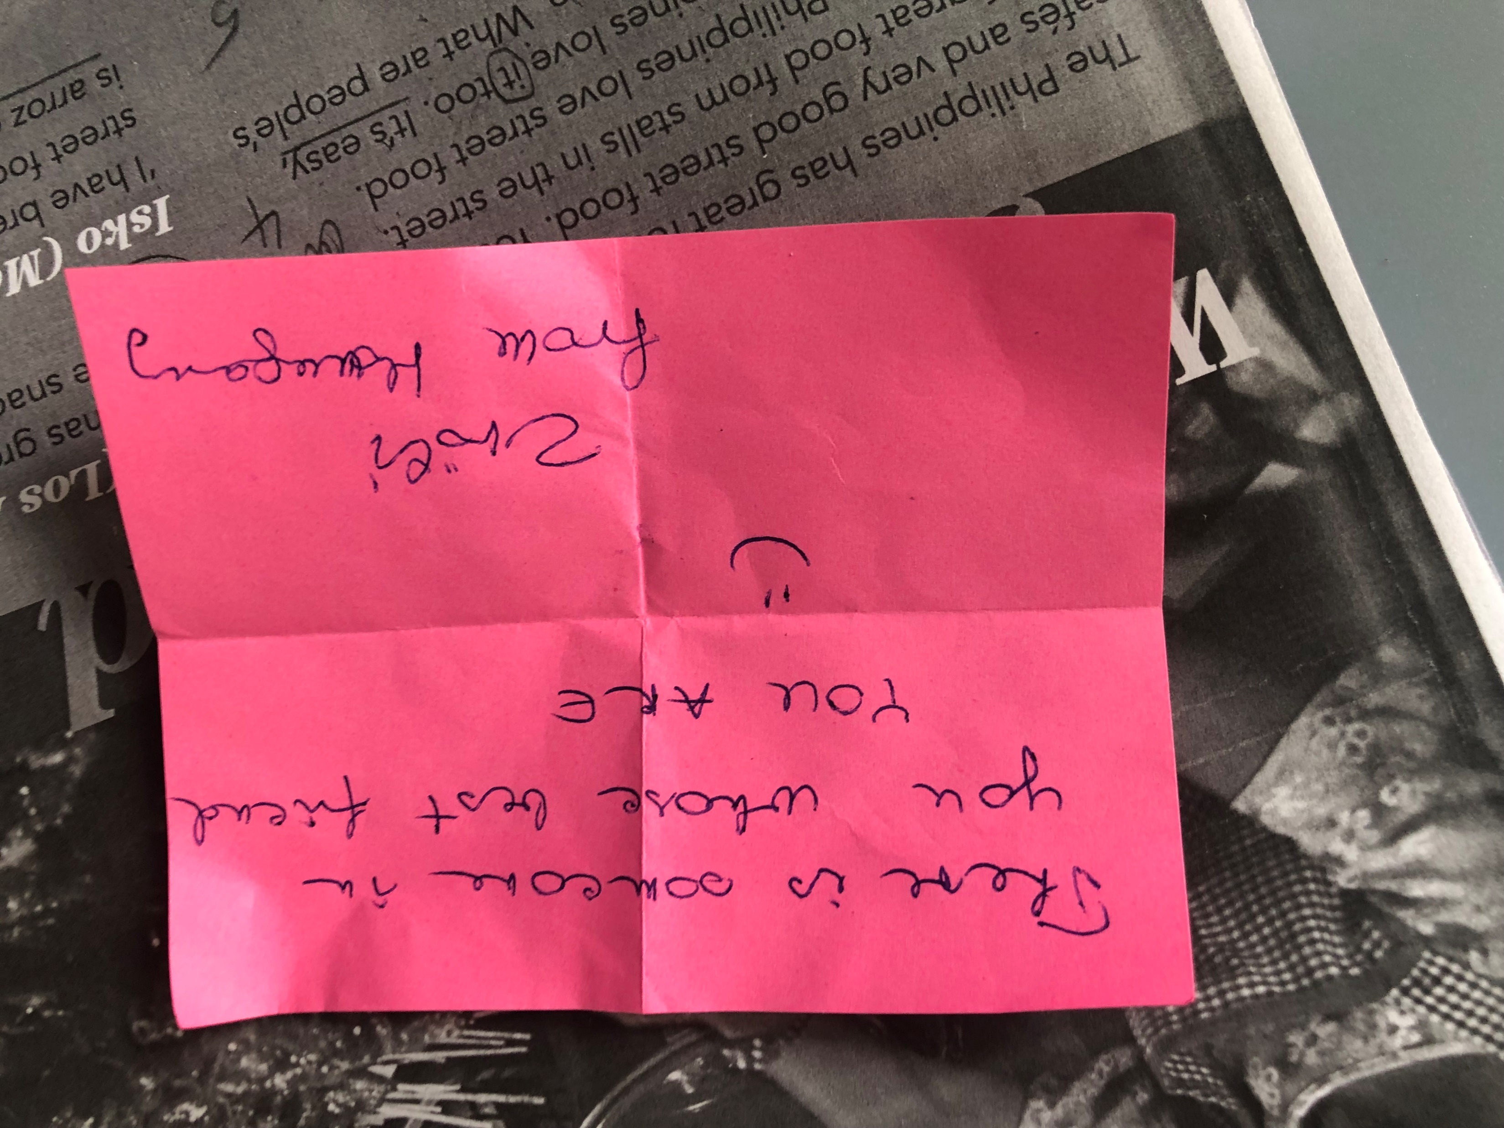
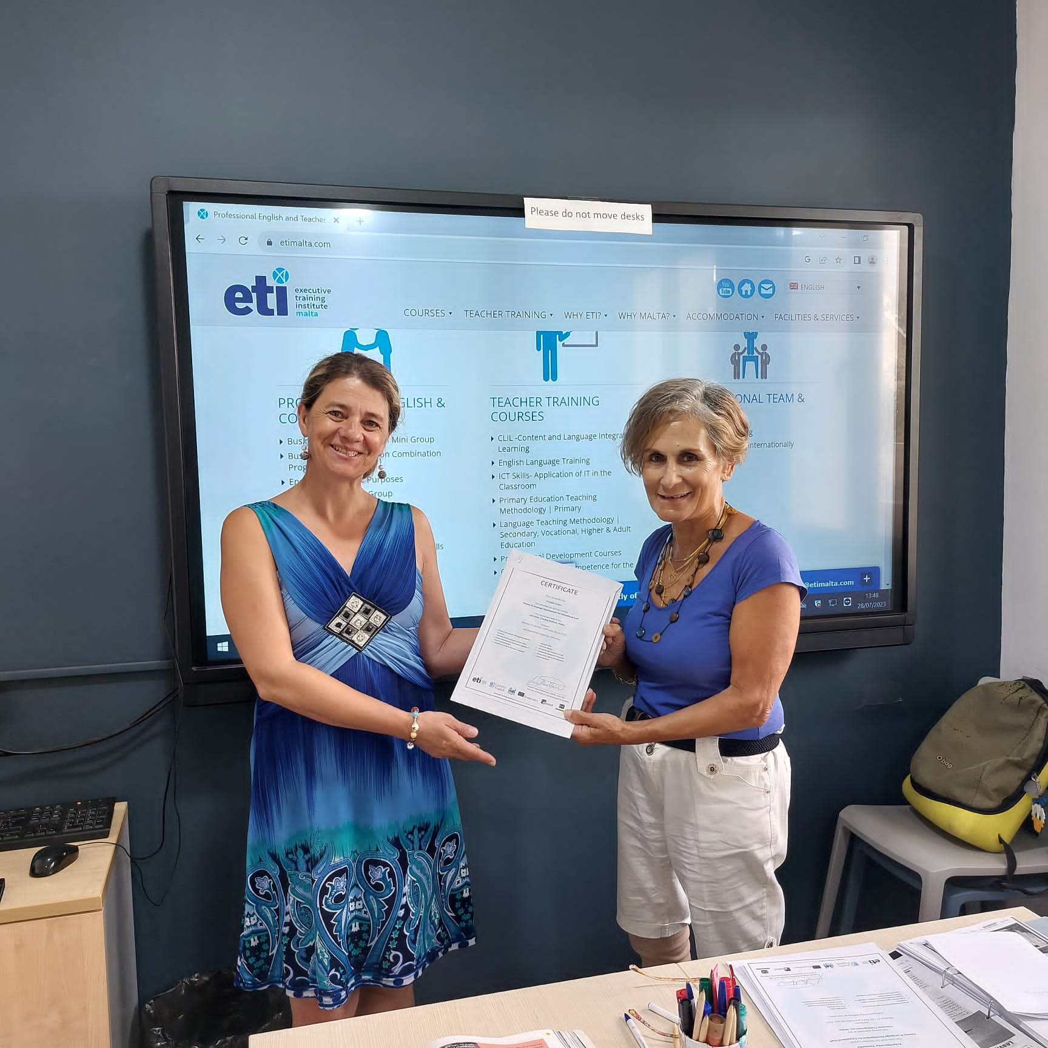
Eredményesség – további célok
Tudásszint felmérése
Visszacsatolás az intézménynek
Folyamatos beszéd
Bátorság
Lelkesedés
Új barátságok
Mesterprogram bővítése – angol nyelven

Slide 8
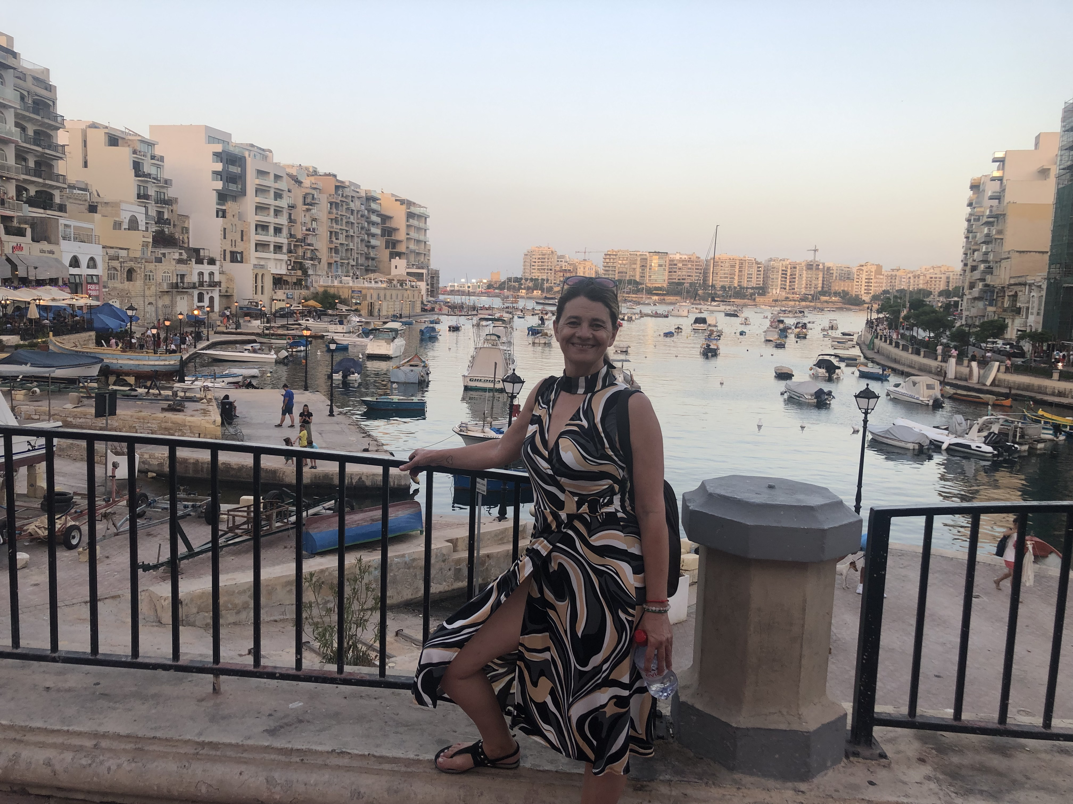
Köszönöm a figyelmet!

